Slide 1

Clase VIII
[nombre instructor]
[fecha]

Slide 2
Agenda
ADO.NET 2.0
  Que es ADO.NET?
  Usando namespaces
  Que es un DataTable?
  Que es un DataSet?

Slide 3
ADO.NET 2.0
ADO.NET Provee:
un conjunto de clases para trabajar con datos
ADO.NET es:
Una evolución más flexible de ADO y ADO.net 1 Un sistema diseñado para entornos desconectados
ADO.NET provee:
    Un modelo de programación con soporte de XML
    Un conjunto de clases, interfaces, estructuras, y numeraciones que manejan el acceso a datos dentro del .NET Framework
ADO.NET 2.0

Slide 4
ADO.NET 2.0
ADO.NET es:
una tecnología de acceso a datos que se basa en los objetos ADO (Objetos de Datos ActiveX) anteriores
ADO.NET Proporciona:
un conjunto variado de componentes
utiliza un modelo de acceso pensado para entornos desconectados
ADO.NET Utiliza:
XML como el formato para transmitir datos desde y hacia su base de datos y su aplicación
ADO.NET 2.0
Notes:
ADO.NET es una tecnología de acceso a datos que se basa en los objetos ADO (Objetos de Datos ActiveX) anteriores.
Es una manera nueva de acceder a los datos construida sobre ADO. ADO.NET puede coexistir con ADO.
También podemos decir que ADO.NET es un conjunto de clases que exponen servicios de acceso a datos al programador de .NET.
ADO.NET proporciona un conjunto variado de componentes para crear aplicaciones distribuidas de uso compartido de datos. Forma parte integral de .NET Framework, y proporciona acceso a datos relacionales, datos XML y datos de aplicaciones.
ADO.NET es compatible con diversas necesidades de programación, incluida la creación de clientes de bases de datos clientes y objetos empresariales de nivel medio utilizados por aplicaciones, herramientas, lenguajes o exploradores de Internet.
ADO.NET utiliza un modelo de acceso pensado para entornos desconectados. Esto quiere decir que la aplicación se conecta al origen de datos, hace lo que tiene que hacer, por ejemplo seleccionar registros, los carga en memoria y se desconecta del origen de datos.
ADO.NET es un conjunto de clases que usted utiliza para acceder y manipular orígenes de datos como por ejemplo, una base de datos en SQL Server o una planilla Excel.
ADO.NET aprovecha la eficacia de XML para proporcionar acceso a datos sin mantener una conexión abierta. ADO.NET fue diseñado teniendo en cuenta las clases de XML incluidas en .NET Framework: ambos son componentes de una única arquitectura.
ADO.NET y las clases de XML incluidas en .NET Framework convergen en el objeto DataSet. El DataSet se puede llenar con datos procedentes de un origen XML, ya sea éste un archivo o una secuencia XML. El DataSet se puede escribir como XML compatible con el del Consorcio World Wide Web (W3C), incluyendo su esquema como esquema XSD (Lenguaje de definición de esquemas XML), independientemente del origen de los datos incluidos en el DataSet. Puesto que el formato nativo de serialización del DataSet es XML, es un medio excelente para mover datos de un nivel a otro, por lo que el DataSet es idóneo para utilizar datos y contextos de esquemas de interacción remota desde y hacia un servicio Web XML.
El DataSet también se puede sincronizar con un XmlDataDocument para proporcionar acceso jerárquico y relacional a datos en tiempo real. Para obtener más información, vea Sincronizar DataSet con XmlDataDocument.

Slide 5
ADO.NET 2.0
Usando NameSpaces
Use la instrucción using(c#) o imports(vb.net) para importar namespaces:
System.Data
System.Common
System.SqlClient
System.OleDB
System.ODBC
System.OrcaleClient
ADO.NET 2.0

Slide 6
ADO.NET 2.0
DataTable
Es el objeto central de la biblioteca ADO.NET
El esquema esta definido por DataColumnCollection.
Mantiene la integridad de los datos por medio de Constraints
Por medio de sus eventos podemos controlar los diferentes estados de los registros.
Desconoce su origen de datos, por lo que funciona como una entidad independiente
ADO.NET 2.0
Notes:
http://msdn.microsoft.com/library/spa/default.asp?url=/library/SPA/cpguide/html/cpconadonetarchitecture.asp

Slide 7
ADO.NET 2.0
Objeto DataTable
DataTable
System.Data.DataTable
System.Data.DataRow
System.Data.DataColumn
DataRow
DataRow
DataRow
DataRow
DataColumn
DataColumn
DataColumn
ADO.NET 2.0

Slide 8
ADO.NET 2.0
Objeto DataTable
DataTable es iXMLSerializable
Método DataTable/DataSet.Load()
Método Dataview.ToTable()
Rowstate.SetAdded/SetModified
API de Proveedor Independiente
ADO.NET 2.0
Notes:
DataTable es IXMLSerializable
Ahora un datatable es serializable independientemente de un dataset, y no solo por ello, sino que que podemos serializar el objeto en formato xml o bien en formato binario.
El método Load() nos permite llenar de contenidos la estructura del datatable o dataset con un conjunto de resultados obtenidos por medio de un objeto DataReader o Command.
Para combinar los resultados contenidos dentro de dos dataset por medio del método Merge que exponen.

Slide 9
ADO.NET 2.0
Objeto DataTable – Algunos Miembros
.NewRow Devuelve un objeto DataRow vacio con el esquema del DataTable
.ReadXMLSchema Establece el Esquema del DataTable en base al contenido de un archivo XML
.ReadXML Carga el contenido del DataTable en base a un archivo XML o Objetos Stream, Objets, etc
.Rows Colección de Rows contenidos dentro del DataTable
.Select Método del cual podemos por medio de expresiones realizar consultas sobre los datarows cargados.
.WriteXML Escribe un archivo .xml con el contenido del DataTable
….Continuación
ADO.NET 2.0

Slide 10
ADO.NET 2.0
Objeto DataTable – Algunos Miembros
.WriteXMLSchema Escribe en un archivo .xml con el esquema utilizado en el DataTable
.Columns Colección de objetos DataColumn
.Add Insertamos un Objeto DataColumn o bíen indicamos el nombre y el tipo
.Remove Eliminamos un objeto DataColumn del DataTable
.Load Carga de datarows en base a un origen especificado (DataReader,…)
.Merge Combina los rows entre múltiples DataTables
ADO.NET 2.0

Slide 11
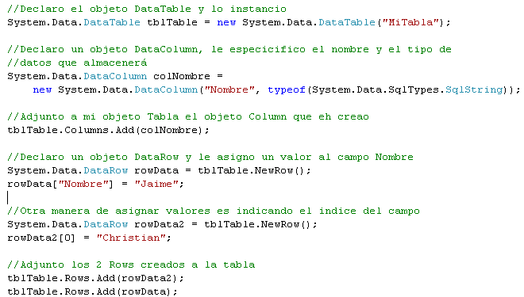
ADO.NET 2.0
DataTable – Ejemplo (C#)
ADO.NET 2.0

Slide 12
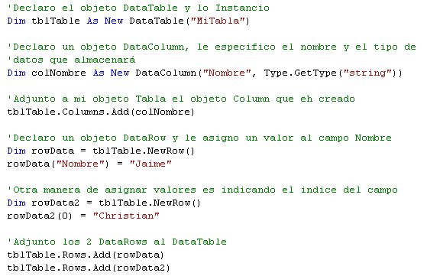
ADO.NET 2.0
DataTable – Ejemplo (VB.net)
ADO.NET 2.0

Slide 13
Laboratorio
DataTables

Slide 14
ADO.NET 2.0
DataSet
Representación de datos en memoria
Consiste en una Colección de objetos DataTables
Mantiene la integridad entre los DataTables por medio del objeto DataRelation
Desconoce el origen de los datos
….Continuación
ADO.NET 2.0
Notes:
La DataTableCollection
Un DataSet de ADO.NET contiene una colección de cero o más tablas representadas por objetos DataTable. La DataTableCollection contiene todos los objetos DataTable de un DataSet.
Un DataTable se define en el espacio de nombres System.Data y representa una única tabla de datos residentes en memoria. Contiene una colección de columnas representadas por una DataColumnCollection y restricciones representadas por una ConstraintCollection que, juntas, definen el esquema de la tabla. Un DataTable también contiene una colección de filas representadas por la DataRowCollection, que contiene los datos de la tabla. Junto con su estado actual, un DataRow conserva tanto la versión original como la actual para identificar los cambios realizados en los valores almacenados en la fila.

Slide 15
ADO.NET 2.0
DataSet
DataSet/DataTable.Load
Cargar un DataTable/DataSet desde un DataReader
  Cargue desde dbDataReaders
    OLEleDbDataReader
    SqlDataReader
    DataTableReader*
    Etc.
Permite un control más especifico de los datos
ADO.NET 2.0
Notes:
La DataTableCollection
Un DataSet de ADO.NET contiene una colección de cero o más tablas representadas por objetos DataTable. La DataTableCollection contiene todos los objetos DataTable de un DataSet.
Un DataTable se define en el espacio de nombres System.Data y representa una única tabla de datos residentes en memoria. Contiene una colección de columnas representadas por una DataColumnCollection y restricciones representadas por una ConstraintCollection que, juntas, definen el esquema de la tabla. Un DataTable también contiene una colección de filas representadas por la DataRowCollection, que contiene los datos de la tabla. Junto con su estado actual, un DataRow conserva tanto la versión original como la actual para identificar los cambios realizados en los valores almacenados en la fila.

Slide 16
ADO.NET 2.0
DataSet
DataSet
DataTable1
DataRelation
DataTable2
ADO.NET 2.0
Notes:
La DataTableCollection
Un DataSet de ADO.NET contiene una colección de cero o más tablas representadas por objetos DataTable. La DataTableCollection contiene todos los objetos DataTable de un DataSet.
Un DataTable se define en el espacio de nombres System.Data y representa una única tabla de datos residentes en memoria. Contiene una colección de columnas representadas por una DataColumnCollection y restricciones representadas por una ConstraintCollection que, juntas, definen el esquema de la tabla. Un DataTable también contiene una colección de filas representadas por la DataRowCollection, que contiene los datos de la tabla. Junto con su estado actual, un DataRow conserva tanto la versión original como la actual para identificar los cambios realizados en los valores almacenados en la fila.

Slide 17
Orígenes de Datos
ADO.NET 2.0
DataSet
Database
DataSet
DataTable1
DataRelation
DataTable2
Objeto
Servicio Web
ADO.NET 2.0
Notes:
Orígenes de datos
Visual Studio 2005 presenta el concepto de orígenes de datos para un proyecto. Un origen de datos representa los datos disponibles para la aplicación. Estos datos no provienen necesariamente de una base de datos. El asistente para la configuración del origen de datos que se utiliza para definir un origen de datos, permite obtener los datos de tres orígenes diferentes:
Base de datos: se puede tratar de una base de datos basada en servidor, como SQL Server u Oracle, o de una base de datos basada en archivo, como Access o SQL Server Express. Visual Studio genera automáticamente clases DataSet con tipo, y otras clases, y las agrega al proyecto.
Objeto: cualquier objeto con propiedades públicas puede ser el origen de los datos. No es necesario implementar interfaces de tipo especial.
Servicio Web: la creación de un origen de datos desde un servicio Web genera objetos que se corresponden con el tipo de datos que devuelve el servicio Web.
El objetivo del origen de datos es doble. Por un lado, facilita la especificación, el diseño y la generación de clases con tipos inflexibles que representan los datos de la aplicación. Por otro lado, proporciona un mecanismo flexible, aunque uniforme, para generar, con gran rapidez, interfaces de usuario WinForm y WebForms altamente funcionales. A medida que avancemos en el artículo, veremos lo rápido, fácil y flexible que resulta.
En este artículo, nos centraremos en la creación de orígenes de datos (DataSet) de base de datos y su uso en aplicaciones WinForms. No obstante, es importante recordar los dos puntos siguientes:
Una vez creado el origen de datos, independientemente de donde procedan los datos, éste se utiliza del mismo modo. Por tanto, de igual forma que resulta sencillo (y gráfico) enlazar un origen de datos basado en base de datos a una cuadrícula o un conjunto de controles, resulta igual de sencillo en aquellos escenarios en los que los datos proceden de un servicio Web o de objetos empresariales personalizados.
Los orígenes de datos se definen del mismo modo, independientemente de su uso posterior, ya sea en una aplicación WinForms o WebForms. Asimismo, se abstraen los diferentes proveedores de datos, de modo que si el acceso a datos se expone sólo a través de clases DataSet y TableAdapter, todo lo que se debe hacer para cambiar la base de datos real es modificar la cadena de conexión y regenerar las clases.

Slide 18
ADO.NET 2.0
DataSet
DataSet
DataTable
DataColumn
DataTable
DataRow
Relations
XML Schema
Constraints
ADO.NET 2.0
Notes:
Uno de los beneficios clves del DataSet es que puede contener una o más tablas. Al contrario que en ADO, DataSet puede almacenar simultáneamente varias tablas para un almacenamiento de datos más centralizado.
El DataTable es un objeto importante en la librería de ADO.NET. Otros objetos que usan el DataTable pueden ser el DataSet y el DataView.
Si estas creando un DataTable por programación, debes primero definir su esquema, añadiendo objetos DataColumn al DataColumnCollection (accediendo a través de la propiedad Columns)
El esquema de una tabla es definido por DataColumnCollection, la colección de objetos DataColumn. El DataColumnCollection es accedido a través de la propiedad Columns.
El DataTable contiene una colcción de objetos Constraint (restricciones), que pueden ser usados para asegurar la integridad de los datos.
Para determinar cuando se han hecho cambios en una tabla, se pueden usar cualquiera de los siguientes eventos: RowChanged, RowChanging, RowDeleting, y RowDeleted
Cuando se crea una instancia de DataTable, algunas de las propiedades de lectura/escritura se preconfiguran con unos valores iniciales. Si quieres se puede echar un vistazo mirando el constructor DataTable.

Slide 19
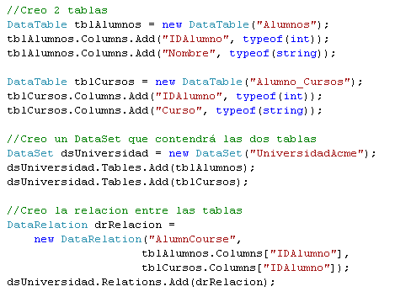
ADO.NET 2.0
DataSet – Ejemplo (C#)
ADO.NET 2.0
Continuación…

Slide 20
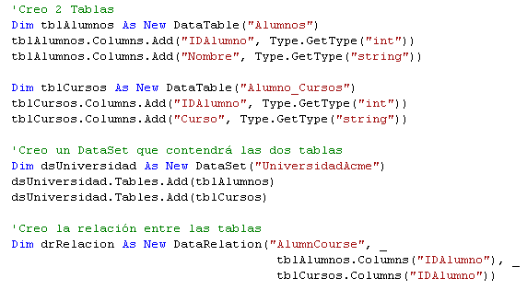
ADO.NET 2.0
DataSet – Ejemplo (VB.net)
ADO.NET 2.0
Continuación…

Slide 21
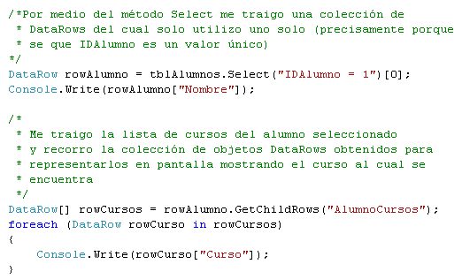
ADO.NET 2.0
DataSet – Ejemplo
ADO.NET 2.0

Slide 22
Laboratorio
DataSet’s No Tipados

Slide 23
ADO.NET 2.0
DataSet Tipado
Clase Generada En Tiempo De Diseño
  Hereda del dataset
  Schema codificado en la clase
Beneficios
  Completado de sentencias
  Comprobación de tipos en compilación
  Código conciso, legible
ADO.NET 2.0
Notes:
Junto con el acceso a los valores a través de variables débilmente ligadas, el DataSet provee acceso a los datos a través de formas fuertemente tipadas. Tablas y columnas que son parte del DataSet pueden ser accedidas a través nombres familiares y variables fuertemente tipadas.
Un DataSet tipado es una clase que se deriva de un DataSet. De ese modo, hereda todos los métodos, eventos y propiedades de un DataSet. Además, un DataSet tipado provee métodos fuertemente tipados, eventos y propiedades. En la práctica esto significa que puedes acceder a tablas y columnas por su nombre, en lo gar de usar métodos basados en la colección. Aparte de la mejora en la lectura del código, un DataSet tipado tambien permite al compilador completar las líneas automáticamente al teclear.
Adicionalmente, el DataSet fuertemente tipado provee acceso a los valores como valores fuertemente tipados en tiempo de compilación. Con un DataSet fuertemente tipado, los errores de tipos se tratan cuando el código está siendo compilado en lugar de en ejecución.
Usando las herramientas de diseño de datos de Visual Studio .NET, los desarrolladores pueden producir Datasets tipados a partir de una base de datos o de un esquema XSD (XSD Schema). Esto permite a los progrmadores de ADO.NET referirse a las filas dentro del DataSet como si fuesen objetos fuertemente tipados, una capacidad que los programadores ADO han pedido diferentemente para el recordset. Los DataSets tipados son subclases de los DataSets que son generados automáticamente por la herramienta de diseño de datos a partir de algunos esquemas, y que tienen propiedades fuertemente tipadas que reflejan el modelo de datos del esquema.
La ventaja que los DataSets tipados proveen es la capacidad de acceder a datos usando una metáfora de clase tipada, mientras es todavía capaz de utilizar todos los servicios de ADO.NET. Solo existe una copia de los datos – los datos almacenados dentro del DataSet. De este modo, puedes ver DataSets tipados como un mecanismo de visión de objetos desde “lo alto” del DataSet.

Slide 24
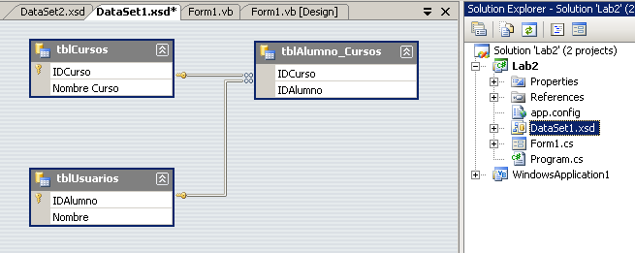
ADO.NET 2.0
DataSet Tipado – Ejemplo (DataSet Designer)
….Continuación
ADO.NET 2.0
Notes:
DataSet Designer
Visual Studio 2005 incluye DataSet Designer: una herramienta diseñada para especificar y editar clases DataSet y las clases TableAdapter asociadas. Se trata de una mejora importante con respecto a Visual Studio 2002/2003, donde era preciso utilizar un editor de esquemas XML para definir las clases DataSet de tipos inflexibles. Las definiciones DataSet y TableAdapter se siguen guardando en un archivo .XSD, y se sigue disponiendo de un editor de XML para cuando se deban editar esquemas XML. No obstante, estas son las únicas similitudes. El objetivo de DataSet Designer no es ser compatible con archivos XSD arbitrarios, sino que se trata simplemente de un formato de archivo adecuado.
Para obtener acceso a DataSet Designer, se debe seleccionar Edit DataSet with Designer en la barra de herramientas de la ventana Data Sources o en el menú contextual que aparece al hacer clic con el botón secundario del mouse en cualquier elemento de la ventana. Al diseñar las clases DataSet y sus elementos DataTable correspondientes, el diseñador probablemente esté familiarizado con otras herramientas de diseño de bases de datos. Se puede agregar una tabla de la base de datos a la que conectarse, bien arrastrando un objeto de la base de datos (por ejemplo, una tabla, una vista o un procedimiento almacenado) desde el Server Explorer hasta la superficie del diseñador, o bien, iniciando el asistente para la configuración del adaptador de datos seleccionando Add TableAdapter en el elemento de menú principal Data en el menú contextual del diseñador. Debido a que una clase DataSet también puede tener tablas cargadas directamente no conectadas a una base de datos, también se puede agregar una tabla independiente seleccionando Add DataTable en los menús. Por supuesto, también se pueden agregar o cambiar el nombre de las columnas en el editor. Otra elegante característica es que el editor reconoce automáticamente las relaciones entre las tablas de la base de datos y define las Relations correspondientes entre las tablas de la clase DataSet.

Slide 25
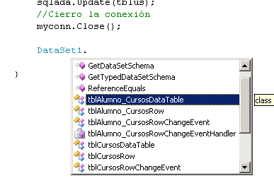
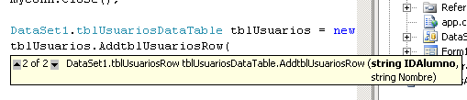
ADO.NET 2.0
DataSet Tipado - Ejemplo
ADO.NET 2.0

Slide 26
Laboratorio
DataSet’s Tipados

